Slide 1


打造操作系统创新生态
根植中国，源汇四海
演讲人：张磊
日期：2020年4月

Slide 2

1
系统简介
开源合作
目录
2
3
未来展望

Slide 3

1、系统简介

Slide 4
源自deepin
2004社区开发，2008公司化，2011聚焦，2015全面发展，2019成立统信
Github开源：600万+行源码
社区：用户超过九万，帖子数超过五十万
志愿者镜像站点：六大洲、二十八国、一百多个站点
已进入Debian、Ubuntu、Arch、Fedora、OpenSuSE等多个发行版

Slide 5

模仿学习的第一代

Slide 6
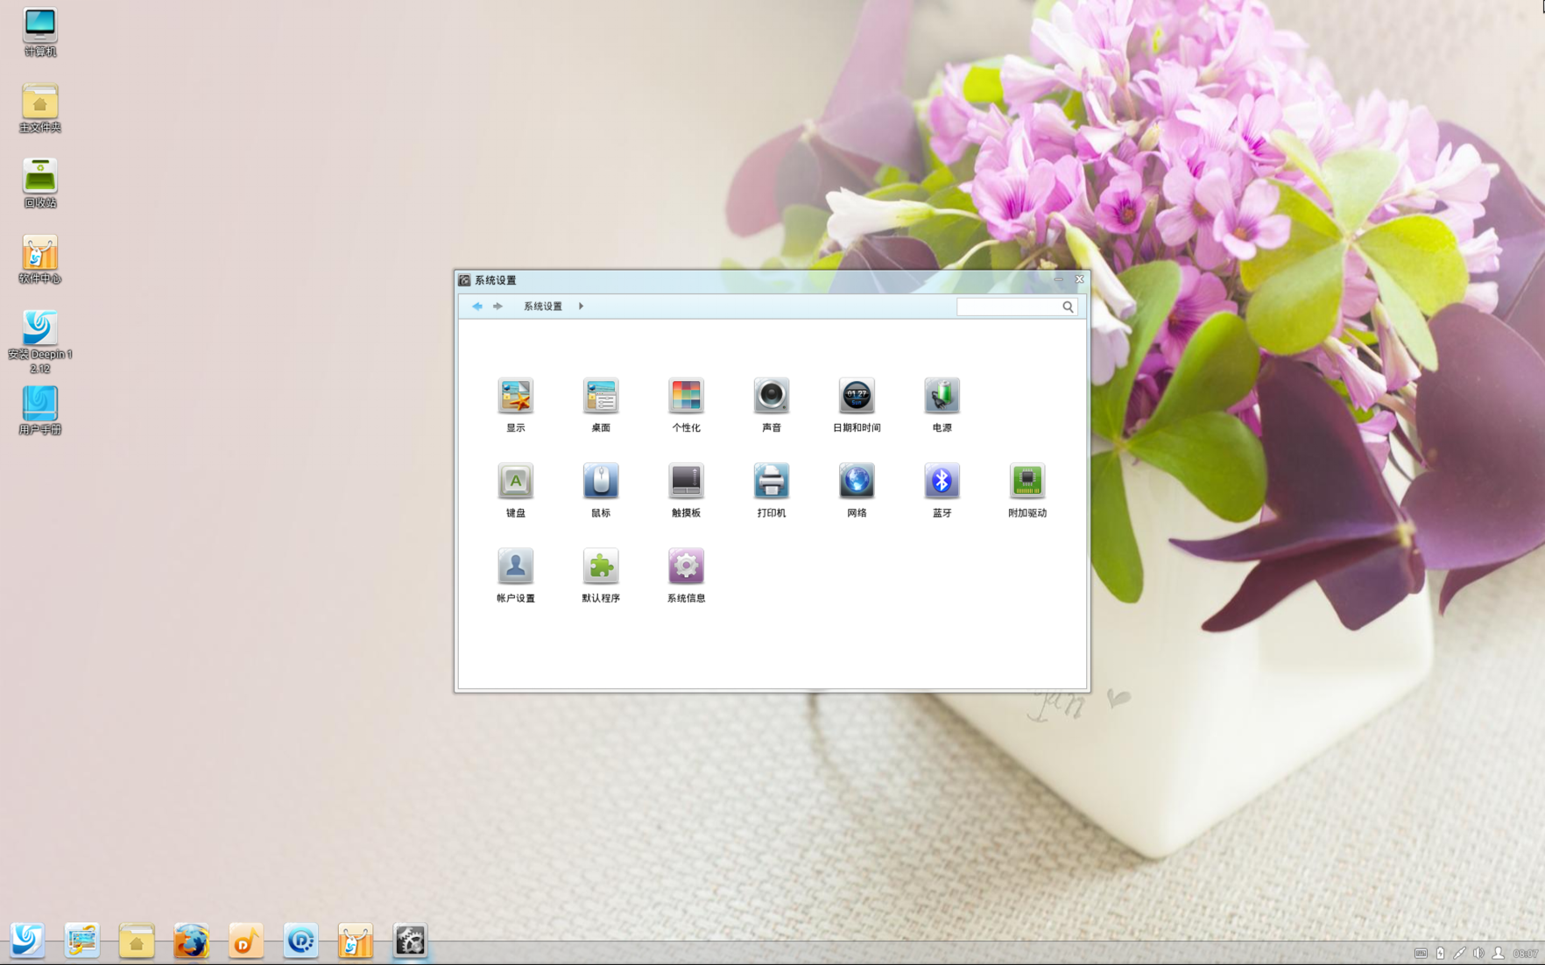
立足GNOME的第二代

Slide 7
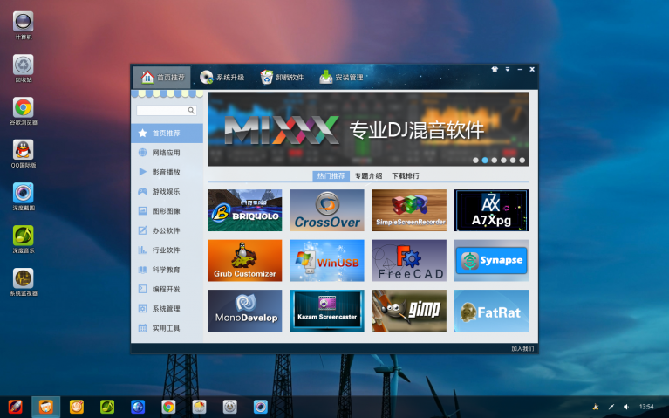
狂飙突进的第三代

Slide 8
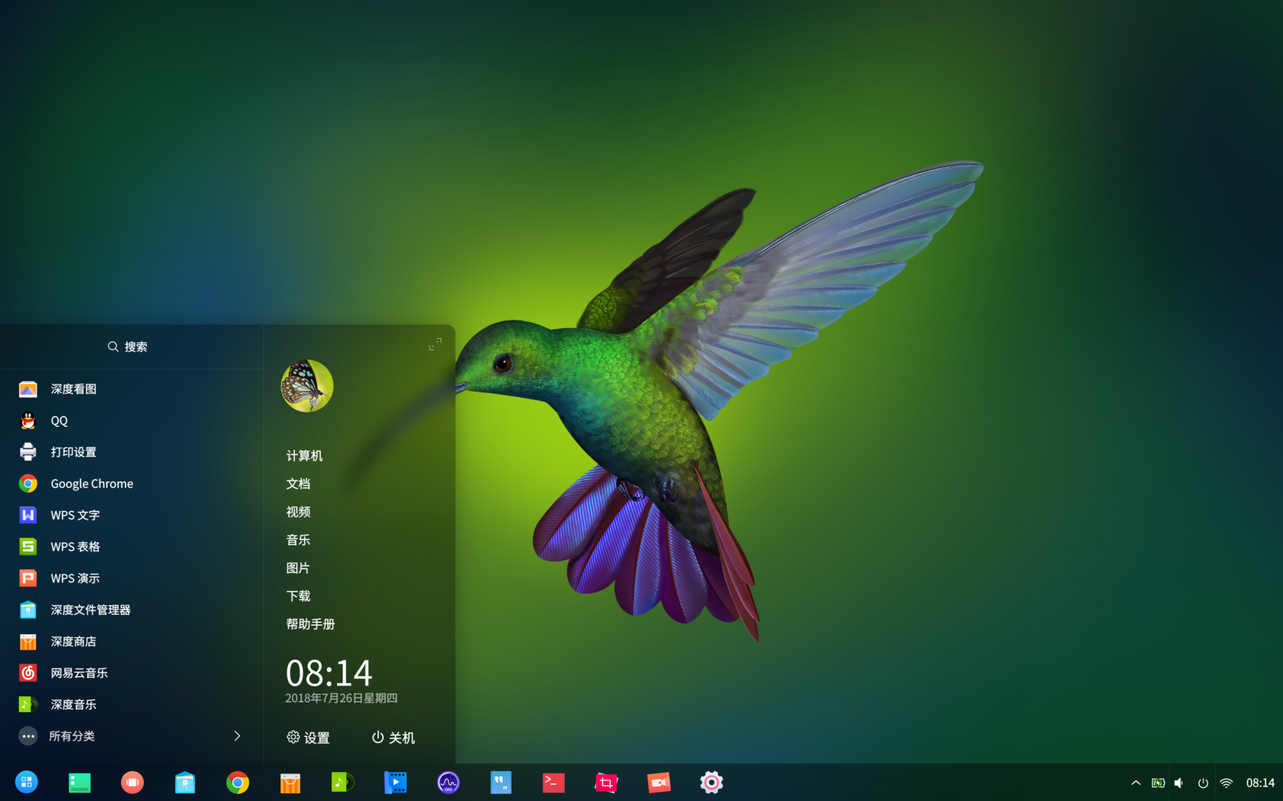
美观全能的第四代

Slide 9
统信UOS
支持多种处理器架构：x86-64、arm64、mips64、sw64
涵盖桌面、服务器与专用设备，兼顾商用客户与开源社区
同源异构，接口兼容，为用户和软硬件厂商打下良好的基础
多个厂商合作，数百个机型，数千款软件
软硬一体，基于证书的安全体系设计

Slide 10
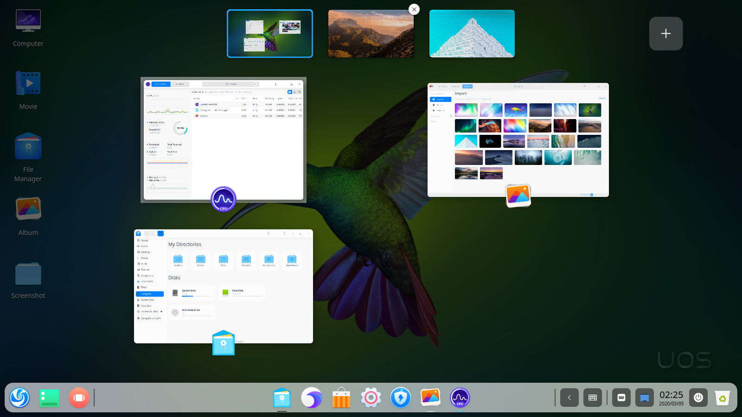
面向下一代的统信UOS

Slide 11
2、开源合作

Slide 12
什么是开源软件？
Free Software？Libre Software？Open Source Software？
生活就像一盒巧克力
开源生活：你总能看到盒子里有什么巧克力
闭源生活：你总不知道盒子里有什么巧克力
开源软件：你需要在开源社区里跋涉，撸起袖子加油干，自由有乐趣，也有责任
闭源软件：我帮你都搞定了，按我设计的方式好好用就行

Slide 13
为什么要写开源软件？
写软件是成本极低，非常灵活的试错与创作方式
独自思考和折腾不如社区共建，所谓独行快，众行远
取之开源，用之开源，不能只是索取没有回报
开源社区可以帮助个人锦衣日行
基础软件开源可以提高系统质量与开发速度，形成良好的生态

Slide 14
开源的烦恼
建立知识产权的意识，正确使用许可证与版权声明，进行混源管理
兼容性保障较弱，有大量的适配与兼容问题
坚持多样化的产品选择有时候会对用户不友好
有时过于面向开发者，过于强调可调试性、命令行与自动化
大量秉承貔貅精神的伸手党

Slide 15
如何开源
前置工作
尊重知识产权，了解常见许可证
熟悉git，选择托管网站
我们的日常
产品设计讨论
使用PMS进行任务跟踪与分派
内部git与gitlab代码管理
使用gerrit进行代码审核
合并上游更新，与其他发行版沟通
上论坛互相吐槽
通过github收issue和PR

Slide 16
我们的开源历程
软件引入 + iso定制 → 开源修改 → 自研软件 → 全栈参与
Ubuntu → Debian
使用开源软件 → 参与其他社区 → 引入社区参与
和合作伙伴协商，夯实技术基础，推动领域内的标准化与技术演进

Slide 17
3、未来展望

Slide 18
未来展望
探索开源软件的长效模式：企业与个人如何持续获益
推进知识产权意识的普及，以貔貅精神为耻
将更多的过程与内容开放出去，如产品特性讨论、文档建设
划分社区与企业分工的边界：大量的兼容性维护与分支维护？
基础软件更深入的研发：内核、工具链、图形等
协商建立一致的技术标准，避免不必要的混乱与重复工作

Slide 19

感谢聆听

